Slide 1


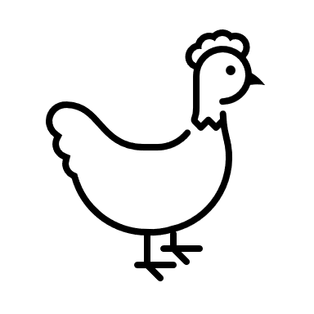


HKNU IoT Team Project Hybus-Smart4412 타겟 시스템을 이용한 메모리게임
9조 송규림, 유지원, 정아현, 조정행

Slide 2

기존 프로젝트 소개 및 차별점
스네이크 게임 & 가위바위보 베팅 게임
1. 플레이어가 원하는 난이도로 선택이 가능
EX) 쉬움(Easy) / 보통(Normal) / 어려움(Hard)
2. 플레이어가 원하는 모드로 선택이 가능
EX) Dot Matrix : 4 * 4 / 6 * 6 / 8 * 8
3. N*N 모드 선택 시, N*N개의 도트안에서만 랜덤 패턴 생성

Slide 3
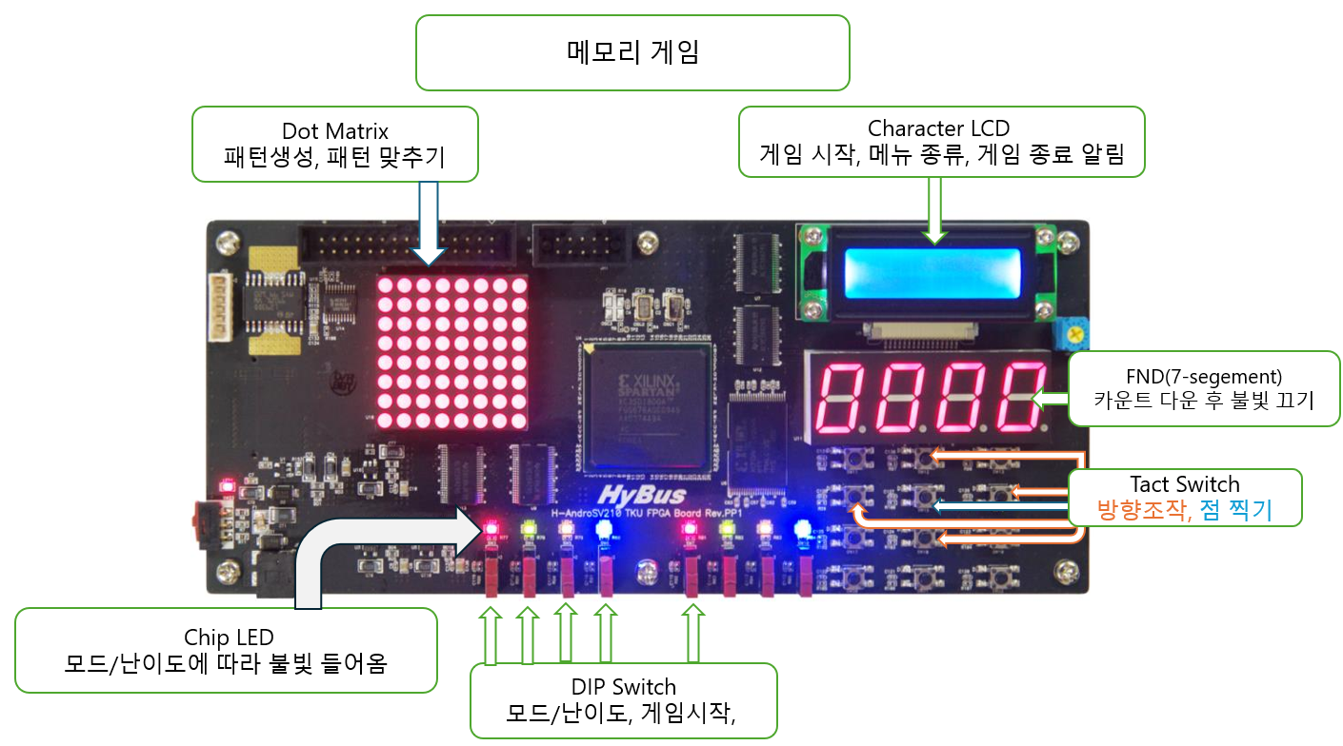

게임 기능 설명
플레이어가 랜덤으로 생성되는
패턴을 순서대로 맞추기
Character LCD : 시작화면, 메뉴화면, 종료화면
DIP Switch : 모드/난이도, 게임시작,
게임종료 선택
Chip LED : 모드/난이도에 따라 점등
Dot Matrix : 패턴생성, 패턴 맞추기
FND(7-segement) : 카운트 다운 Tact Switch : 방향조작 , 점 찍기

Slide 4
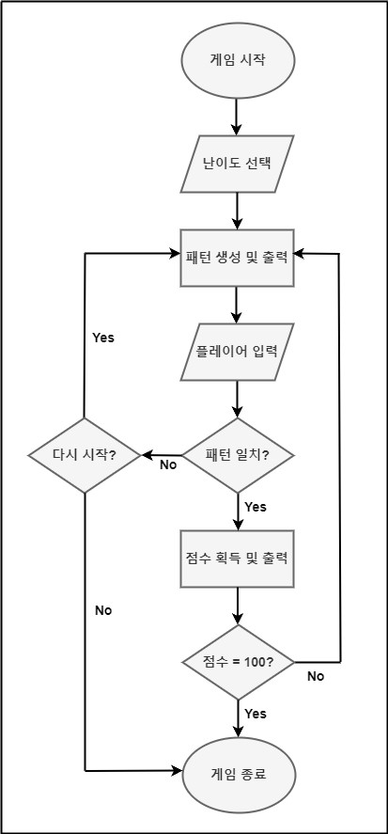
게임 기능 설명

